Slide 1
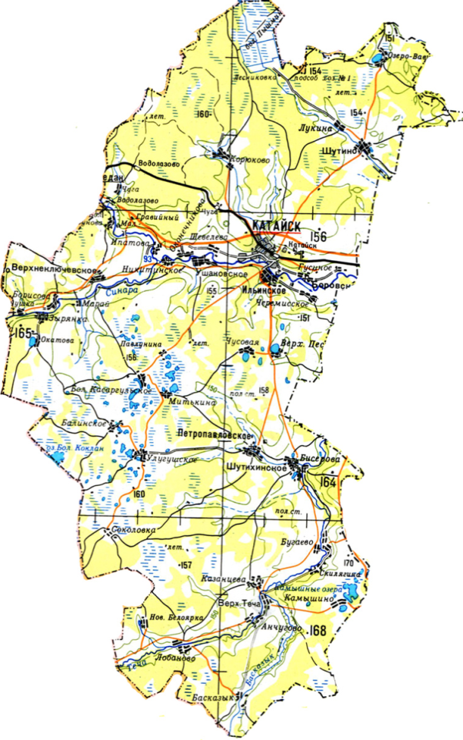
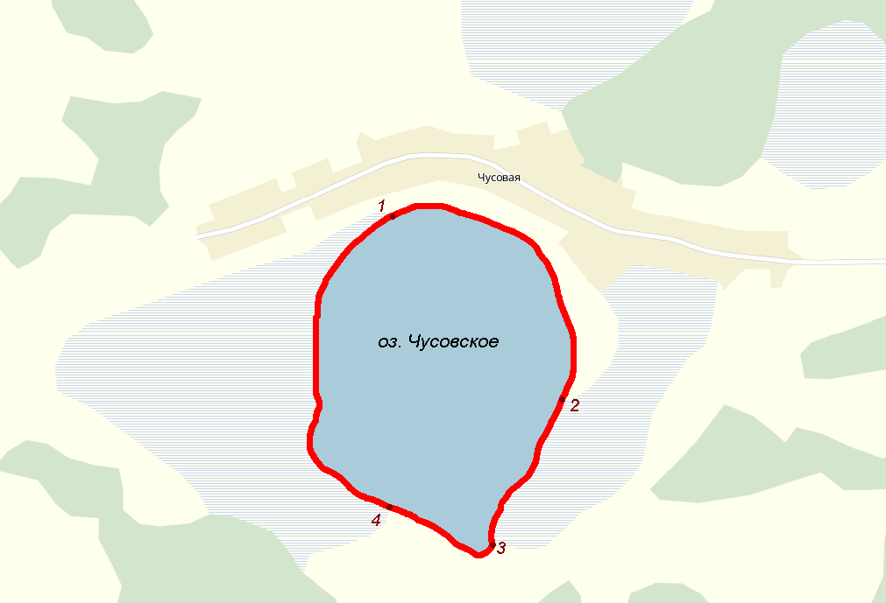
СХЕМА ГРАНИЦ РЫБОВОДНОГО УЧАСТКА №7
Наименование рыбоводного
участка
Описание границ рыбоводного
участка
длина (м),
ширина (м),
площадь (га)
Муниципальное
образование,
вид рыболовства
оз. Чусовское
Географические координаты точек
(с использованием системы координат WGS84)
№
точ Е (долгота), N (широта)
ки
1. 62°32′16″ 56°11′2″
2. 62°32′45″ 56°10′43″
3. 62°32′33″ 56°10′29″
4. 62°32′16″ 56°10′33″
Площадь – 60 га
Катайский
район
Верхнепесковский
сельский совет
Товарное рыбоводство
оз. Чусовское
от т. 1 до т. 2 по береговой линии; от т. 2 до т. 3 по береговой линии; от т. 3 до т. 4 по береговой линии; от т. 4 до т. 1 по береговой линии.
Условные обозначения:
- Граница рыбоводного
участка
- Заболоченная местность

